Slide 1



TIẾNG VIỆT 1

Slide 2
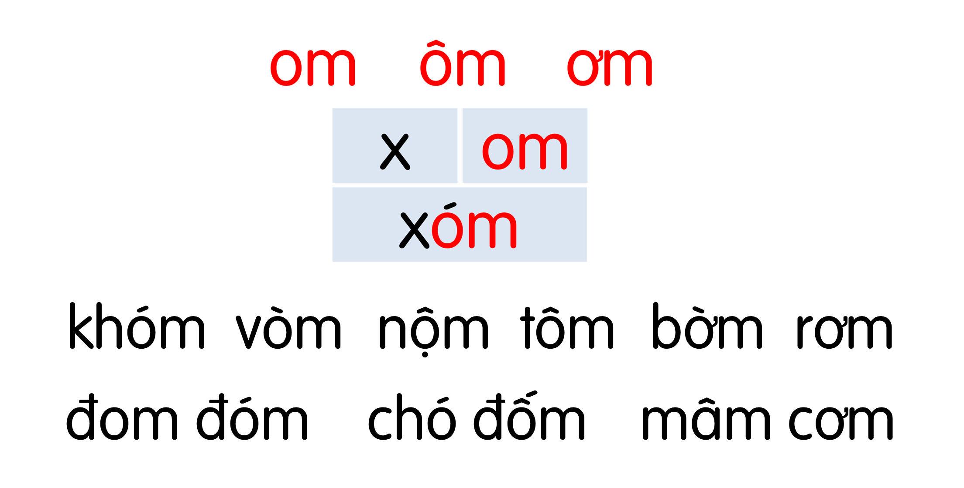
Khởi động
1
Hôm qua, cô mơ ở xóm Hạ đến thăm nhà Hà. Cô cho Hà giỏ cam. Hà chọn quả cam to phần bố. Mẹ khen và thơm lên má Hà.

Slide 3
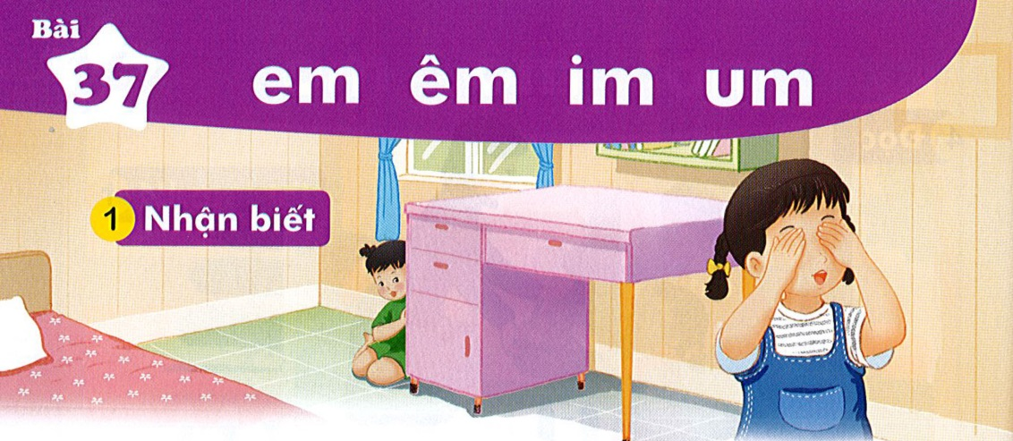



Bài
em êm im um
37
Nhận biết
2

Chị em Hà chơi trốn tìm. Hà tủm tỉm đếm: một, hai, ba,…

Slide 4
Đọc
3
em
êm
im
um
đ
êm
đêm
́

Slide 5
So sánh
e
em
m
ê
êm
m
i
im
m
u
um
m

Slide 6
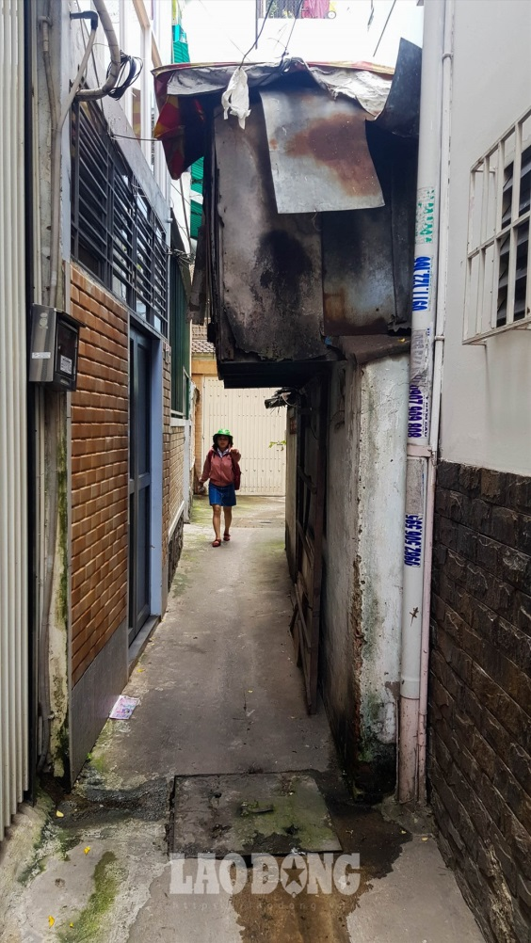
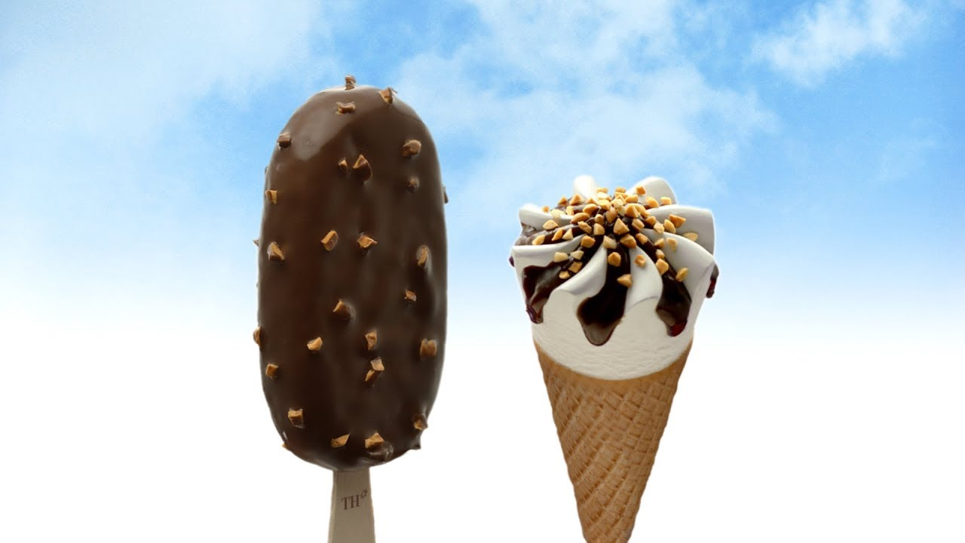
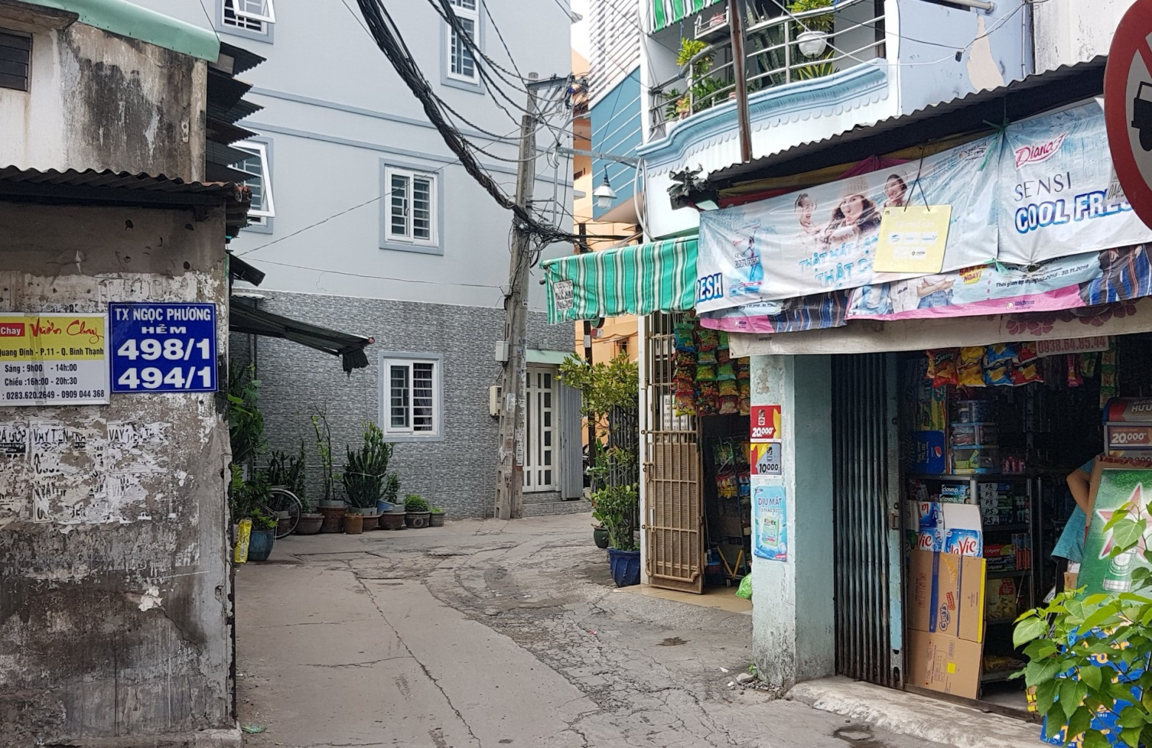
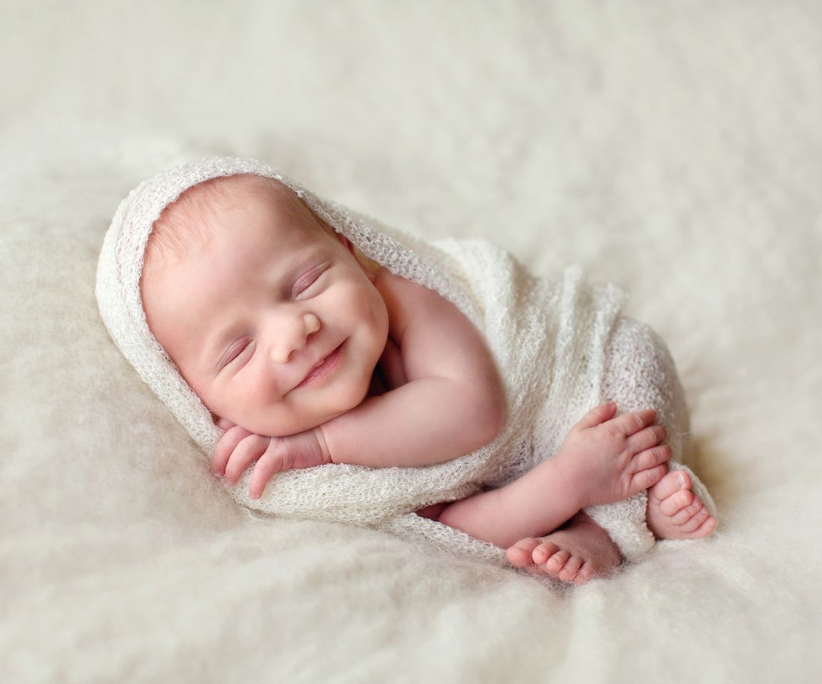
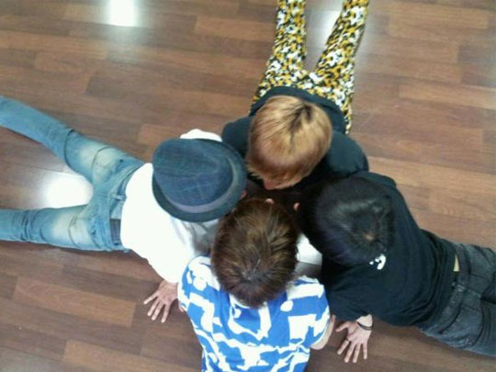

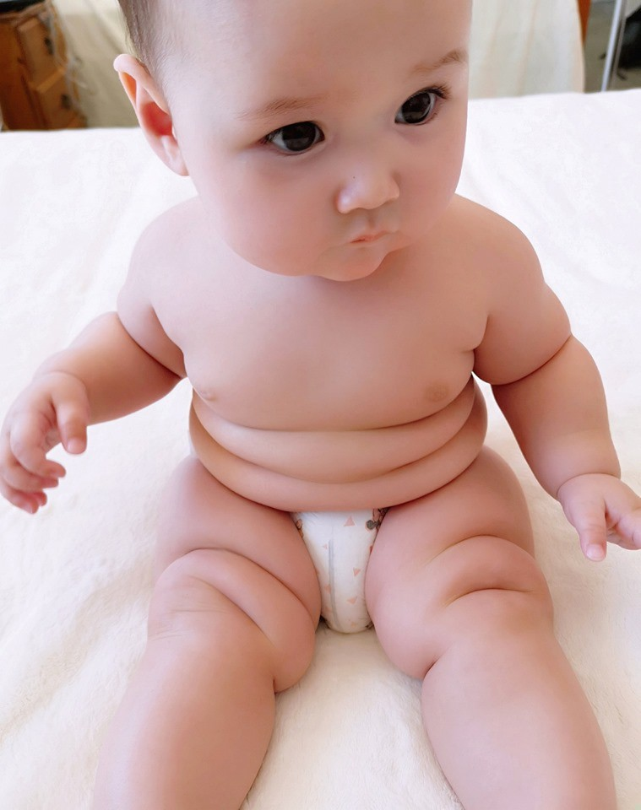

em
em
êm
êm
hẻm
kem
mềm
nếm
um
um
mỉm
tím
chụm
mũm

Slide 7
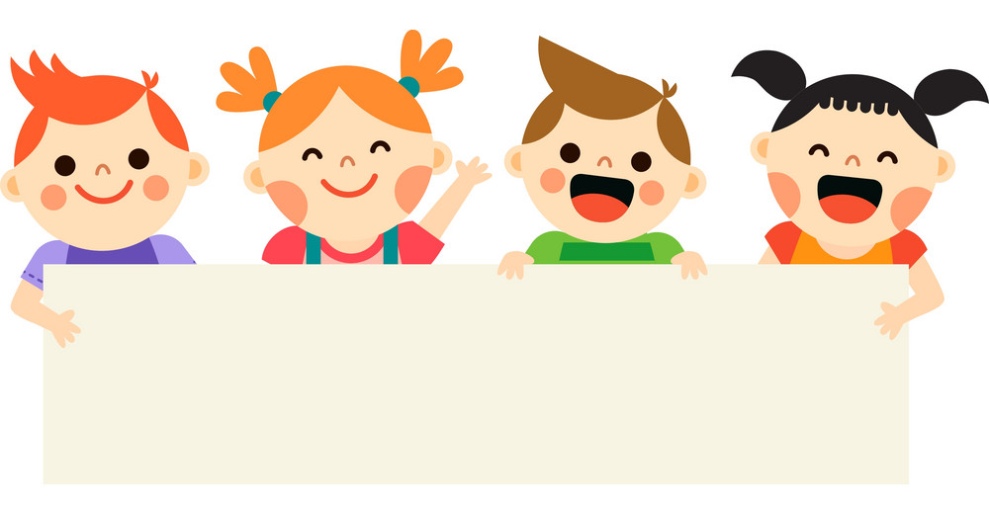


Thư giãn nào!

Slide 8

em
êm
im
um
đ
êm
đêm
́
Notes:
Ôn lại

Slide 9
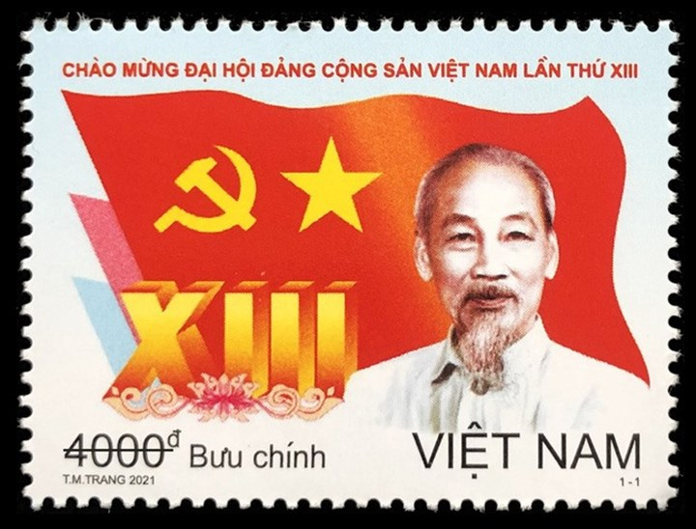

em
tem thư
Notes:
Hay còn gọi là CHIM ĐA ĐA

Slide 10
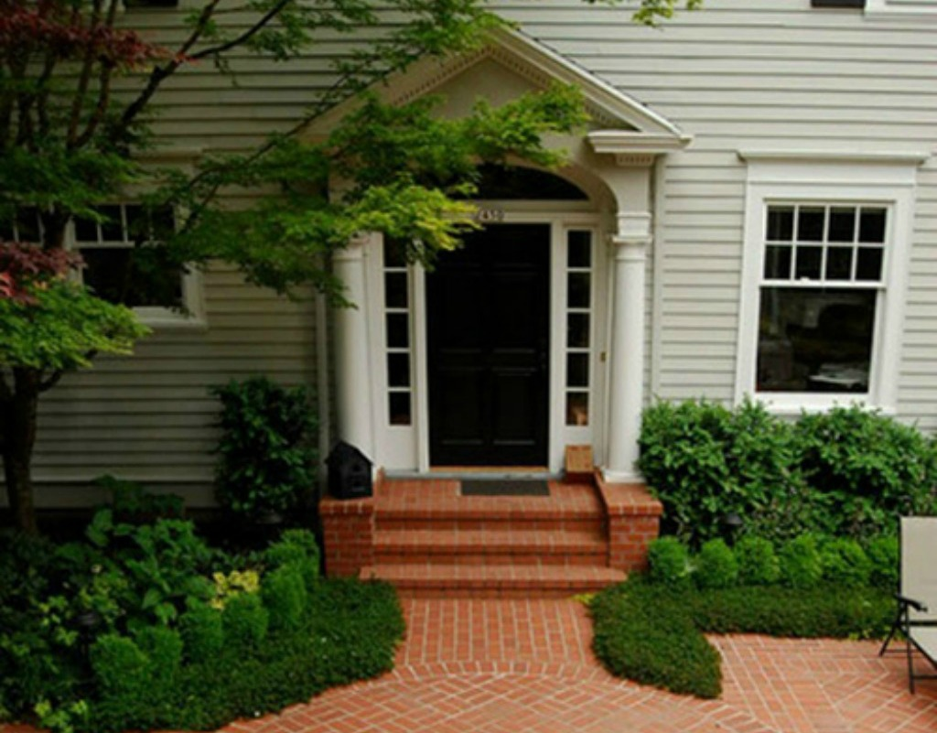
thềm nhà
êm

Slide 11

tủm tỉm
um

Slide 12



tem thư
thềm nhà
tủm tỉm

Slide 13
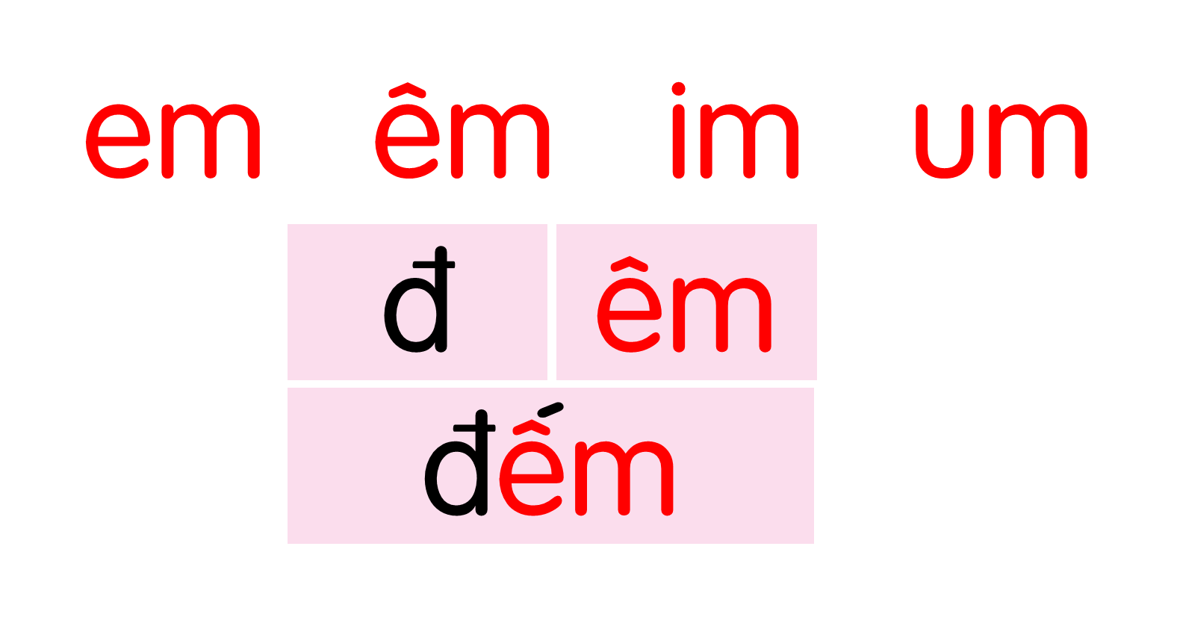
tem thư
thềm nhà
tủm tỉm

Slide 14
Hướng dẫn viết bảng
4
em

Slide 15



Slide 16
Hướng dẫn viết bảng
4
êm

Slide 17


Slide 18
Hướng dẫn viết bảng
4
Łm

Slide 19


Slide 20
Hướng dẫn viết bảng
4
Ďm

Slide 21


Slide 22

Όϛm

Slide 23
Ǉủm

Slide 24
Ǉỉm

Slide 25
Viết vở
5
em
êm

Slide 26
Viết vở
5
Łm
Ďm

Slide 27
Όềm ηà

Slide 28
Ǉủm Ǉỉm

Slide 29
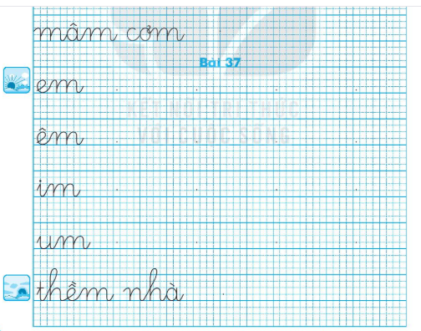
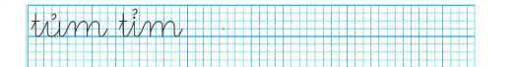

Slide 30
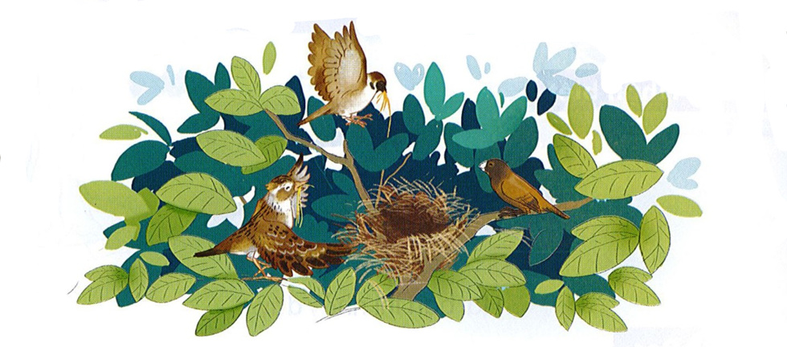
Đọc
6
1
2
Chim ri cần cù tìm cỏ khô về làm tổ. Đêm qua, nó bị ốm. Chim sẻ và chim sơn ca đến thăm, cho nó túm rơm. Chim ri cảm ơn sẻ và sơn ca.
3
4

Slide 31
chim
tìm
đêm
túm

Slide 32
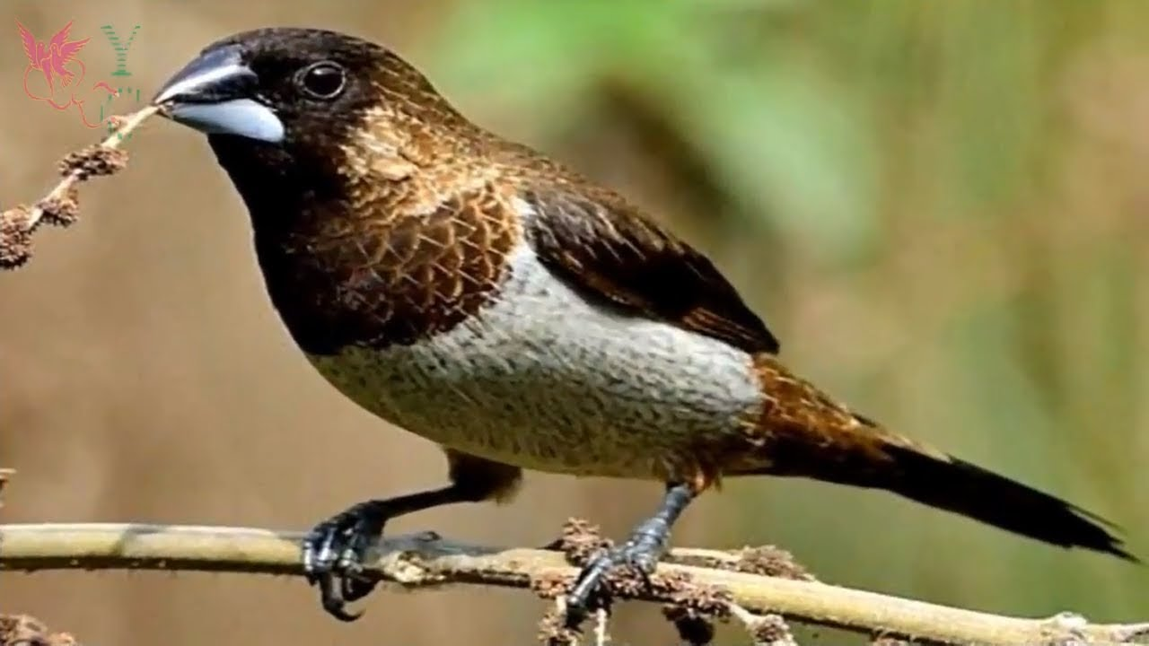
Chim ri

Slide 33
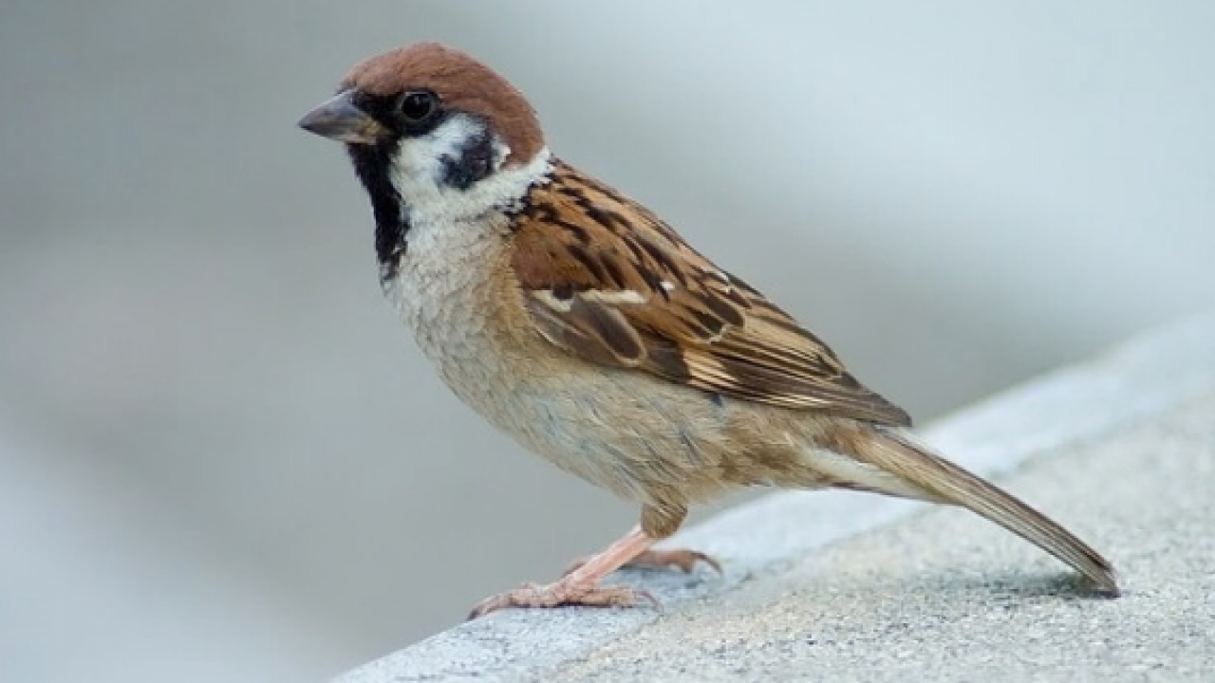
Chim sẻ

Slide 34
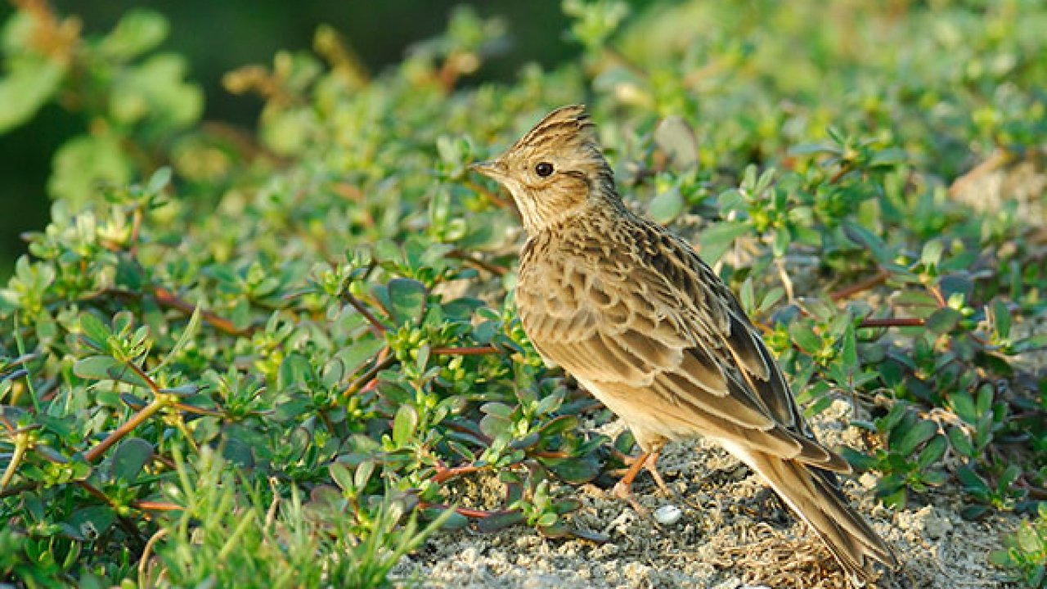
Chim sơn ca

Slide 35
Chim ri cần cù tìm cỏ khô về làm tổ. Đêm qua, nó bị ốm. Chim sẻ và chim sơn ca đến thăm, cho nó túm rơm. Chim ri cảm ơn sẻ và sơn ca.
Loài vật nào xuất hiện trong bài?
Đêm qua, chim ri gặp chuyện gì?
Chim sẻ và sơn ca mang gì đến cho chim ri?
Khi nhận quà của hai bạn, chim ri đã làm gì?

Slide 36
tem thư
thềm nhà
tủm tỉm
Chim ri cần cù tìm cỏ khô về làm tổ. Đêm qua, nó bị ốm. Chim sẻ và chim sơn ca đến thăm, cho nó túm rơm. Chim ri cảm ơn sẻ và sơn ca.

Slide 37
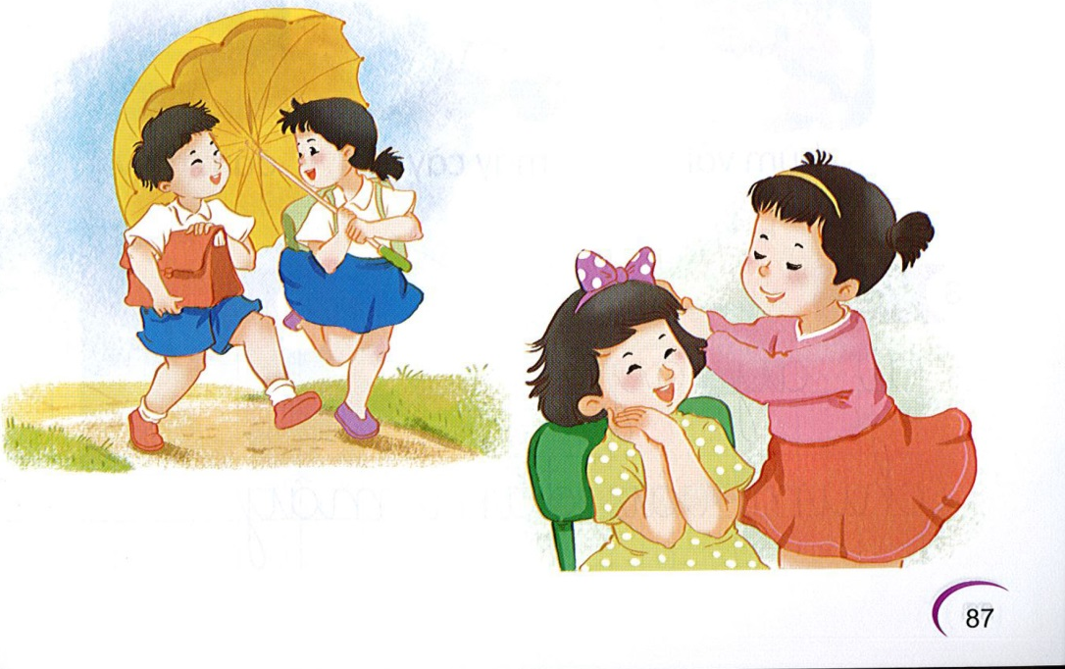
Nói
7
Giúp bạn

Slide 38


Slide 39
tem thư
thềm nhà
tủm tỉm
Chim ri cần cù tìm cỏ khô về làm tổ. Đêm qua, nó bị ốm. Chim sẻ và chim sơn ca đến thăm, cho nó túm rơm. Chim ri cảm ơn sẻ và sơn ca.

Slide 40
Dặn dò

